Slide 1
การจำลองสถานการณ์น้ำ ปี พ.ศ. 2528
จากการคาดการณ์ฝนรายฤดูกาล

Slide 2
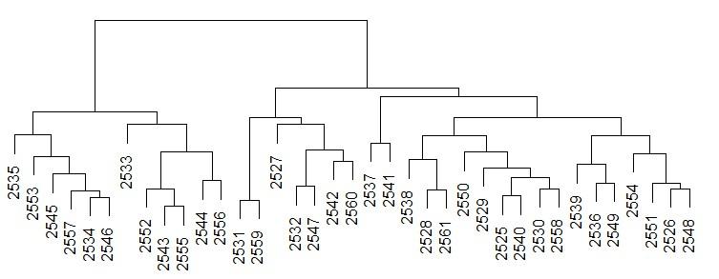
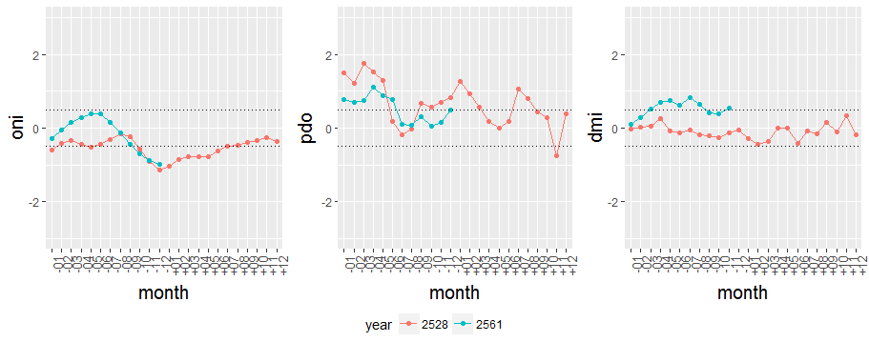
การคาดการณ์สภาพอากาศรายฤดูกาลประเทศไทย ปี 2561
การคาดการณ์ปริมาณฝน จากปีที่มีค่าดัชนี 12 เดือนก่อนหน้าใกล้คียงกัน
กราฟแสดงการเปรียบเทียบค่าดัชนี ONI PDO และ DMI ในช่วง 12 เดือนก่อนหน้าที่ใกล้เคียงที่สุดกับปีที่คาดการณ์
คาดการณ์ปริมาณฝนปี พ.ศ. 2561 ลักษณะใกล้เคียงกับปี พ.ศ. 2528

Slide 3
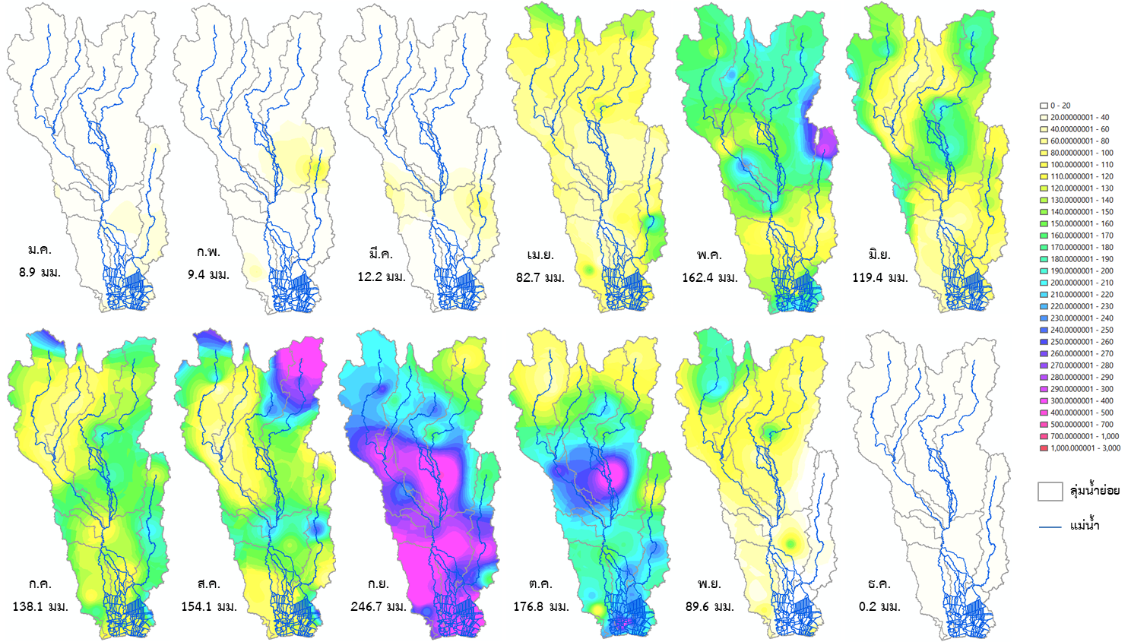
ปริมาณน้ำฝนรายเดือน ปี พ.ศ.2528
ลุ่มน้ำเจ้าพระยา ปี พ.ศ. 2528 ปริมาณฝนรายปี 1200 มม. ปริมาณฝนรายเดือนสูงสุด เดือนกันยายน 246.7 มม.

Slide 4
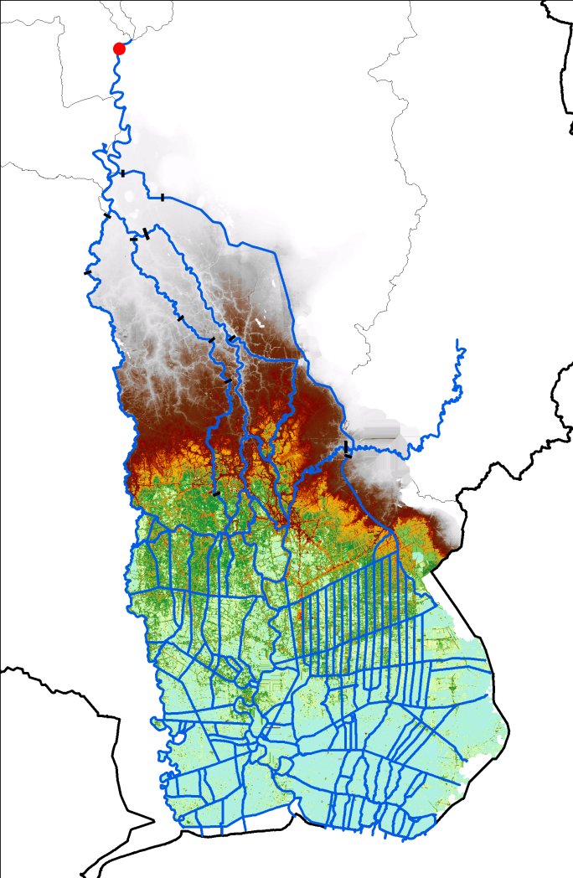
การจำลองสถานการณ์น้ำ ปี พ.ศ. 2528
C.2 Station
การศึกษานี้ใช้แบบจำลองน้ำท่วม 1 มิติ พื้นที่ลุ่มน้ำเจ้าพระยาตอนล่าง
ในการจำลองสถานการณ์น้ำ ปี พ.ศ.2528 จากการคาดการณ์ฝนรายฤดูกาล
เขื่อนเจ้าพระยา
การจำลองสถานการณ์น้ำ
เขื่อนป่าสัก
ข้อมูลตรวจวัดปี พ.ศ. 2528 เป็นขอบเขตของแบบจำลอง ได้แก่ ข้อมูลปริมาณน้ำสถานี C.2 , ข้อมูลปริมาณน้ำ S.9 และข้อมูลระบายน้ำเขื่อนพระรามหก
ข้อมูลการระบายน้ำของประตูระบายน้ำต่างๆ อ้างอิงเกณฑ์การบริหารหรือตามผลการศึกษาพฤติกรรมการระบายน้ำตามค่าสถิติการระบายน้ำรายเดือนย้อนหลัง 10 ปี
ปริมาณฝนกรมอุตุนิยมวิทยา ปี พ.ศ. 2528
ข้อมูลระดับน้ำทะเลคาดการณ์ปี พ.ศ. 2561
ขอบเขตการศึกษา

Slide 5
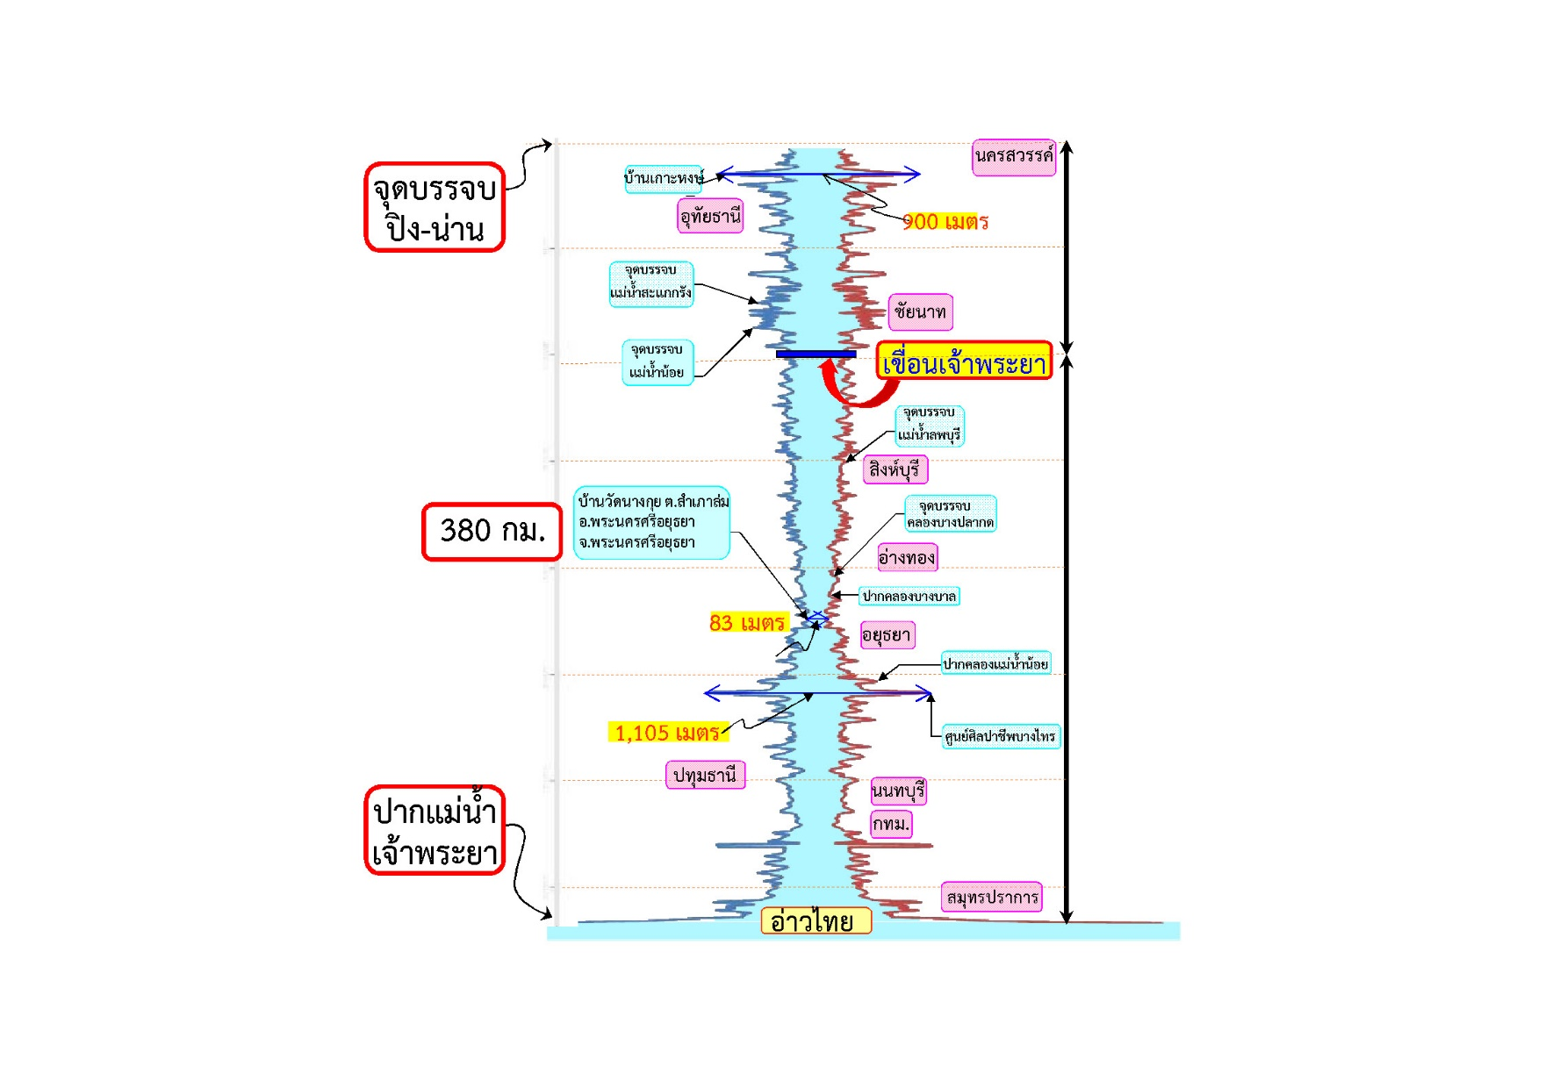
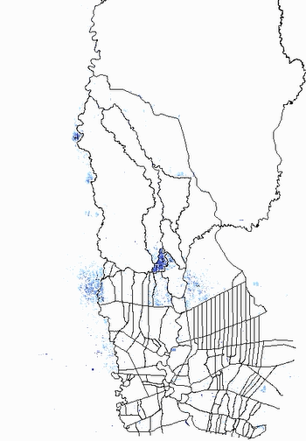
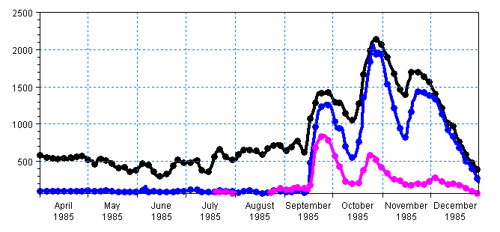
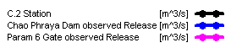
การจำลองสถานการณ์น้ำ ปี พ.ศ. 2528
2800
1438
1438
Discharge (cms.)
1290
843
1290
3200
843
1000
เดือนกันยายน พบว่า เขื่อนเจ้าพระยาระบายน้ำ 1290 ลบ.ม./วินาทีและเขื่อนพระราม 6 ระบายน้ำ 843 ลบ.ม./วินาที รวมเป็น 2133 ลบ.ม./วินาที ความจุเฉลี่ยแม่น้ำเจ้าพระยาบริเวณจังหวัดพระนครศรีอยุธยา 800 – 1800 ลบ.ม./วินาที จึงส่งผลให้พื้นที่ลุ่มต่ำเสี่ยงน้ำท่วมที่บริเวณบางบาล-บางไทร
2133
3500
100
ความจุลำน้ำเฉลี่ย (ลบ.ม./วินาที)
ผลการจำลองสถานการณ์น้ำ

Slide 6
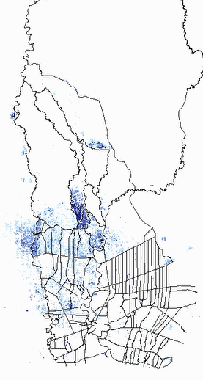
การจำลองสถานการณ์น้ำ ปี พ.ศ. 2528
2137
2800
2066
2137
Discharge (cms.)
578
2066
3200
578
1000
2644
เดือนตุลาคมพบว่า เขื่อนเจ้าพระยาเพิ่มการระบายน้ำเป็น 2066 ลบ.ม./วินาทีและเขื่อนพระราม 6 ระบายน้ำ 578 ลบ.ม./วินาที รวมเป็น 2644 ลบ.ม./วินาที เมื่อรวมกับปริมาณฝนตกในพื้นที่ลุ่มเจ้าพระยาตอนล่างช่วงเดือนกันยายน-ตุลาคม ส่งผลให้พื้นที่ลุ่มต่ำเสี่ยงน้ำท่วมขยายตัวเพิ่มขึ้น
3500
100
ความจุลำน้ำเฉลี่ย (ลบ.ม./วินาที)
ผลการจำลองสถานการณ์น้ำ

Slide 7
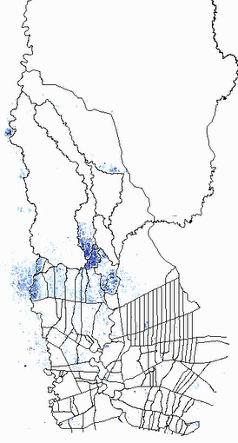
การจำลองสถานการณ์น้ำ ปี พ.ศ. 2528
2800
1700
1700
1439
Discharge (cms.)
299
1439
3200
299
1000
1738
เดือนพฤศจิกายน ปริมาณฝนลดลง เขื่อนเจ้าพระยาลดการระบายน้ำเหลือ 1439 ลบ.ม./วินาทีและเขื่อนพระราม 6 ระบายน้ำ 299 ลบ.ม./วินาที รวมเป็น 1738 ลบ.ม./วินาที ส่งผลให้พื้นที่เสี่ยงน้ำท่วมลดลงและเริ่มเข้าสู่ภาวะปกติในเดือนปลายเดือนพฤศจิกายน
3500
100
ความจุลำน้ำเฉลี่ย (ลบ.ม./วินาที)
ผลการจำลองสถานการณ์น้ำ

Slide 8
สรุปผลการจำลองสถานการณ์น้ำ ปี พ.ศ. 2528
การคาดการณ์สภาพอากาศรายฤดูกาลประเทศไทย ปี พ.ศ. 2561 มีลักษณะใกล้เคียงกับปี พ.ศ. 2528
ปี พ.ศ. 2528 มีปริมาณฝนเฉลี่ยรายปีในพื้นที่ลุ่มน้ำเจ้าพระยา 1200 มม. ฝนเริ่มตกตั้งแต่เดือนเมษายน และ ตกหนักในเดือนกันยายน-ตุลาคม ปริมาณฝนรายเดือนเฉลี่ยสูงสุด เดือนกันยายน 247 มม. และตกหนักในพื้นที่ลุ่มน้ำเจ้าพระยาตอนล่าง ปริมาณฝนลดลงและเข้าสู่หน้าแล้งในช่วงปลายเดือนพฤศจิกายน
ผลการจำลองสถานการณ์น้ำ ปี พ.ศ. 2528
เดือนกันยายน การระบายน้ำลุ่มน้ำเจ้าพระยาตอนล่าง รวมเป็น 2133 ลบ.ม./วินาที ความจุเฉลี่ยแม่น้ำเจ้าพระยาบริเวณจังหวัดพระนครศรีอยุธยา 800 – 1800 ลบ.ม./วินาที ส่งผลให้พื้นที่ลุ่มต่ำและพื้นที่คอขวด เช่น บริเวณอำเภอบางบาล – บางไทร มีความเสี่ยงน้ำท่วม
เดือนตุลาคม การระบายน้ำลุ่มน้ำเจ้าพระยาตอนล่าง เพิ่มขึ้นเป็น 2644 ลบ.ม./วินาที เมื่อรวมกับปริมาณฝนตกในพื้นที่เจ้าพระยาตอนล่างตั้งแต่เดือนกันยายนที่ผ่านมา ส่งผลให้พื้นที่น้ำท่วมตามบริเวณพื้นที่ลุ่มต่ำริมแม่น้ำขยายตัวเพิ่มขึ้น
เดือนพฤศจิกายน ปริมาณฝนลดลงทำให้การระบายน้ำลุ่มน้ำเจ้าพระยาตอนล่างลดลงเหลือ 1738 ลบ.ม./วินาที ส่งผลพื้นที่น้ำท่วมลดลงและเข้าสู่ภาวะปกติในช่วงปลายเดือนพฤศจิกายน
4. สรุปพื้นที่เฝ้าระวัง ได้แก่ พื้นที่ลุ่มต่ำริมแม่น้ำเจ้าพระยา เช่น จังหวัดพระนครศรีอยุธยา อำเภอพระนครศรีอยุธยา อำเภอบางบาล อำเภอบางไทร อำเภอบางปะอิน อำเภอวังน้อย อำเภอผักไห่และอำเภอเสนา

Slide 9
Back Up

Slide 10
การเปรียบเทียบแผนที่ปริมาณน้ำฝน

Slide 11
การเปรียบเทียบแผนที่น้ำท่วม
ที่มา : Gistda
ที่มา : Gistda
ผลการจำลองแผนที่น้ำท่วม 2528
แผนที่น้ำท่วม 2552
แผนที่น้ำท่วม 2559
C.2 = 2137 cms.
C.2 = 2008 cms.
C.2 = 2232 cms.

